Slide 1
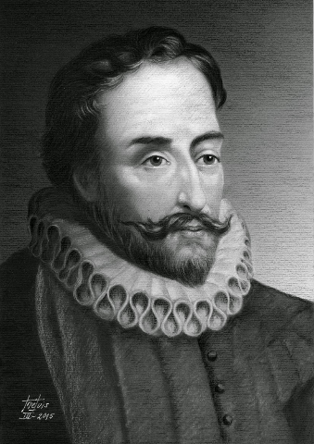
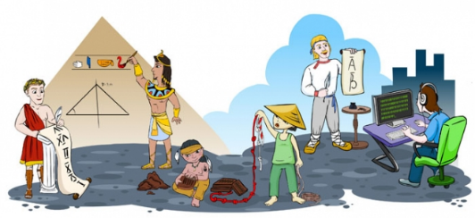

«История — сокровищница наших деяний, свидетельница прошлого, пример и поучение для настоящего, предостережение для будущего»
Мигель де Сервантес Сааведра — испанский писатель, драматург и поэт

Slide 2
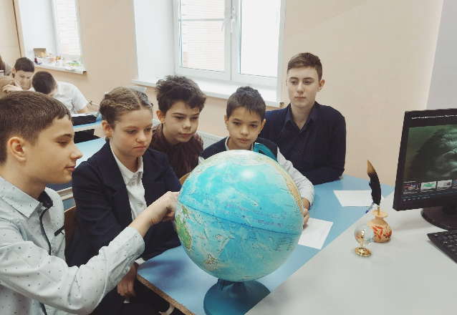
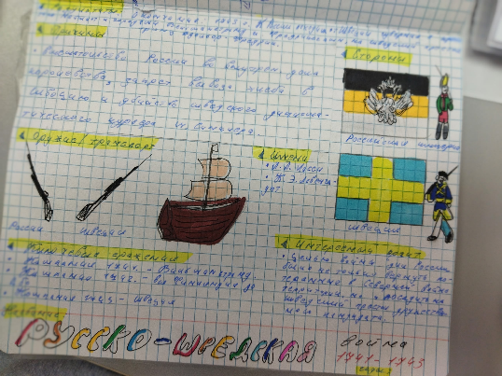
Формирование функциональной грамотности на уроках истории

Slide 3
Формирование функциональной грамотности на уроках истории — это процесс, направленный на развитие у учащихся умения применять исторические знания в повседневной жизни, анализировать, интерпретировать и использовать исторические данные для принятия обоснованных решений

Slide 4
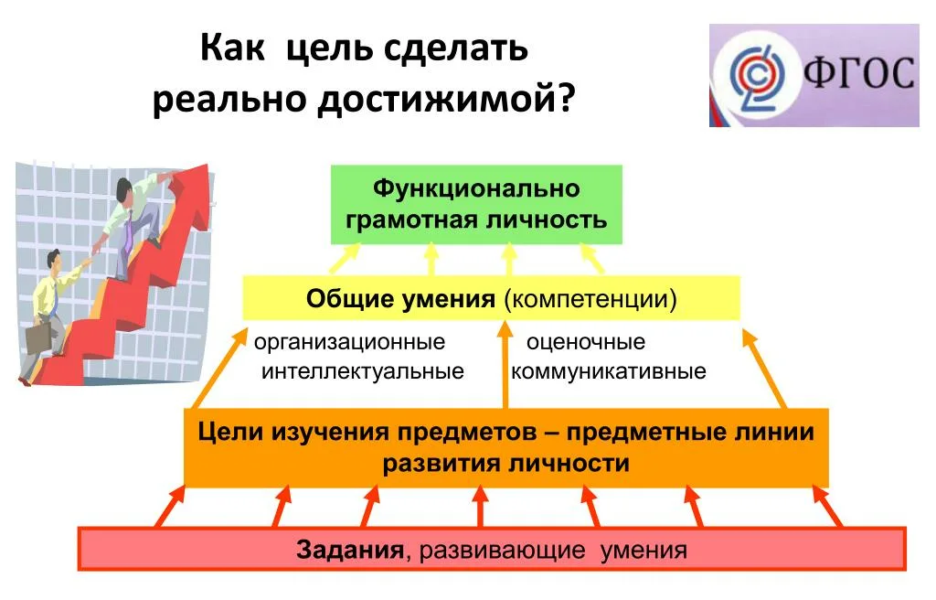

Slide 5

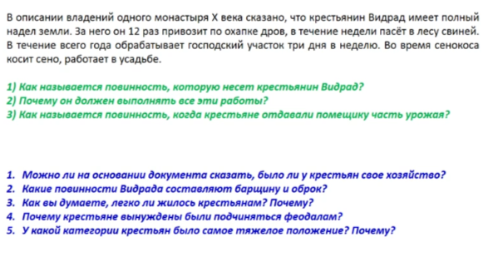
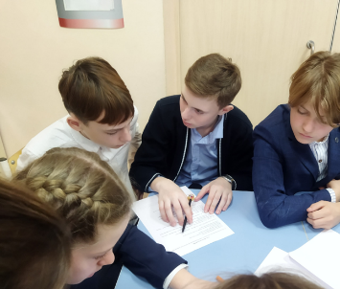
Без знаний не ответят!
Читательская грамотность — способность понимать, анализировать и интерпретировать письменные тексты. Включает в себя умение извлекать информацию, делать выводы и оценивать содержание прочитанного.
- Рабочие листы (индивидуально и в группе (коммуникация))
- Смысловое чтение
- Анализ источников

Slide 6
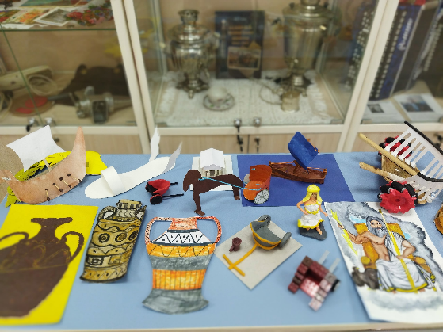
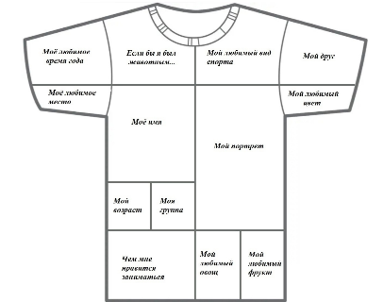
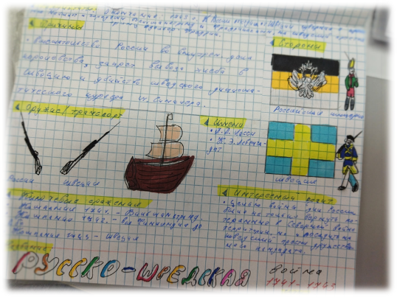

Slide 7

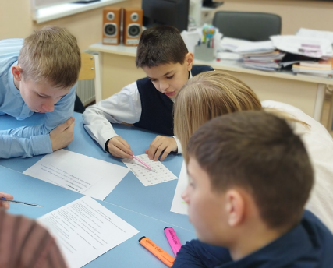
Финансовая грамотность — понимание и использование финансовых понятий и инструментов для принятия обоснованных решений при управлении финансами. Сюда входят умение планировать бюджет, оценивать риски и возможности, а также эффективно распоряжаться деньгами.
Оброк: натуральный
и денежный
Какие виды денег
существуют сейчас?
Внутренняя политика монарха:
Экономические реформы
Разные виды и названия денег
Проблемная ситуация - В наши дни на территориях, охваченных стихийными бедствиями или военными действиями,
роль денег могут выполнять предметы самой
первой необходимости
(вода, хлеб, лекарства)
или боеприпасы
Представьте, что вы оказались на рынке первобытной эпохи, где встретили трёх
торговцев. Один приехал из жарких стран, второй — из региона с умеренным
климатом, а третий оказался местным собирателем и охотником. Какие товары
будет предлагать вам каждый из них?
Не более 5 минут урока!

Slide 8
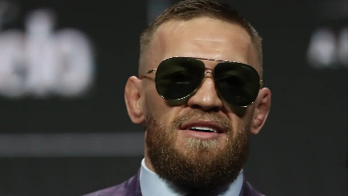
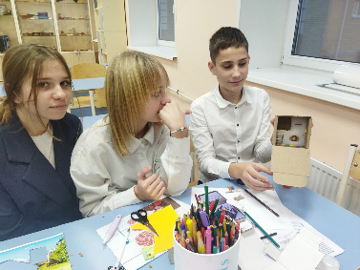
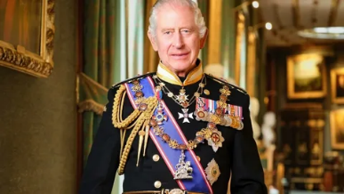
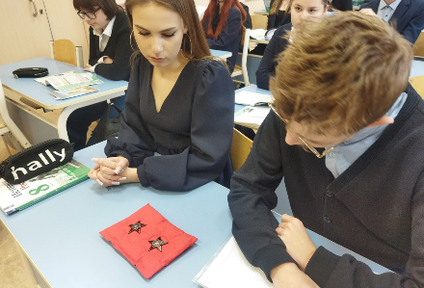
На мотивационном этапе или этапе актуализации знаний: картинки/фото –предугадывают страну, о которой пойдет речь
Глобальная компетентность — эффективное взаимодействие с другими людьми и внешним миром, умение критически оценивать информацию, признавать разные точки зрения.
Креативное мышление — способность придумывать новые идеи, находить нестандартные решения задач и реализовывать их. Это про умение мыслить гибко и масштабно, комбинировать различные подходы.
Макетирование
Музейная экспозиция в кабинете:
обыгрывается музейный предмет

Slide 9
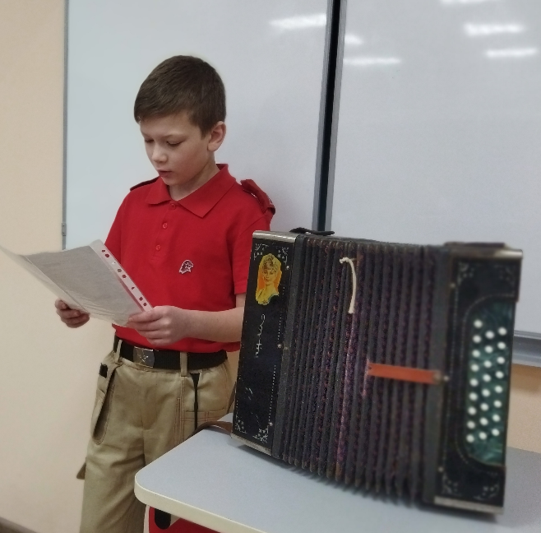
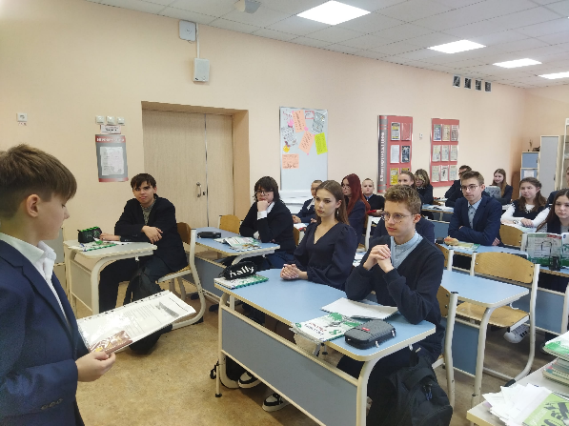

Slide 10
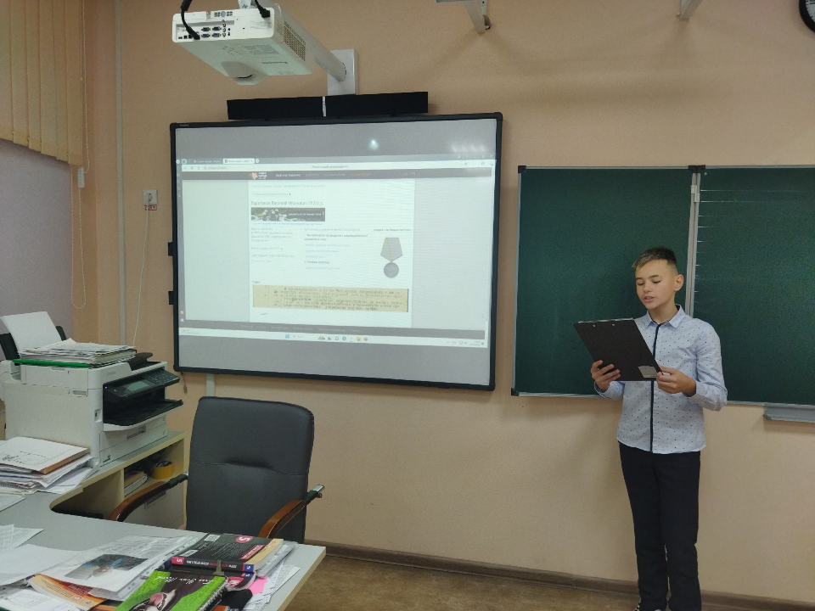
Я хочу поделиться!

Slide 11
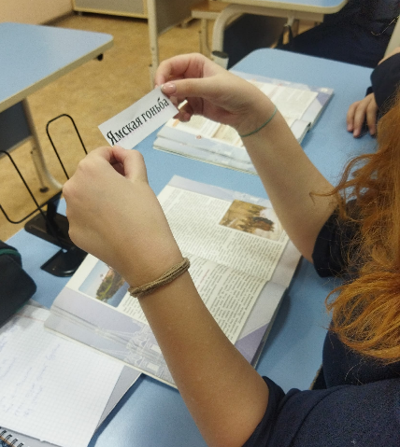
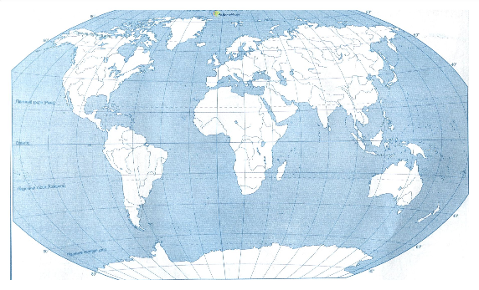
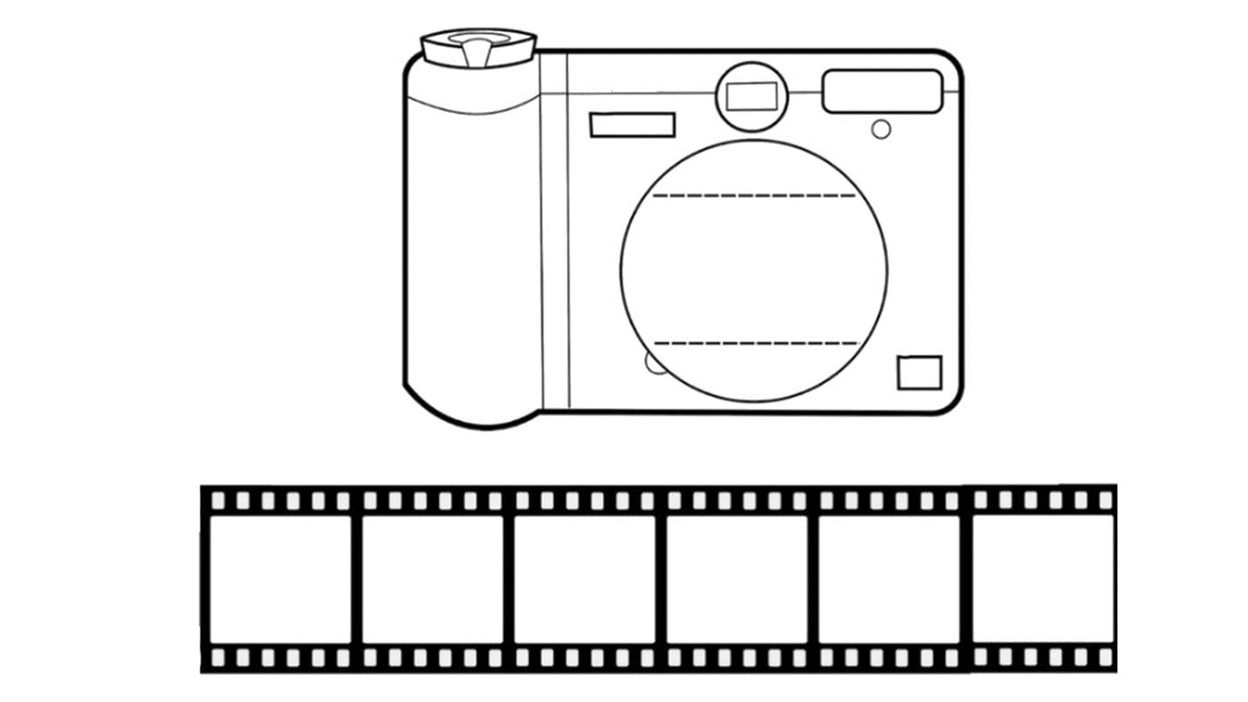
Проверяем знания!
Что это значит сегодня?
- губерния
- ямская гоньба
- вече
- зодчий и т.д.
Где мы сейчас?
Нарисуй историю

Slide 12
Как выявить/оценить?
- учащиеся имеют обоснованную собственную оценку и отношение к истории
- обладают целостной системой знаний
- умеют преобразовать чужой и собственный опыт и создать на этой основе способы деятельности
- ребенок не боится публики отвечает на вопросы, задает их сам
Где применяем?
- Федеральный уровень: ОГЭ/ЕГЭ, конкурсы и олимпиады от университетов
- Региональный/местный уровни: олимпиадное движение, квесты, турниры, классные встречи

